Slide 1
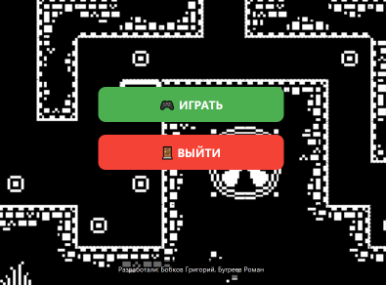
Проект Arcade
Разработали:
- Бугреев Роман
- Бобков Григорий

Slide 2
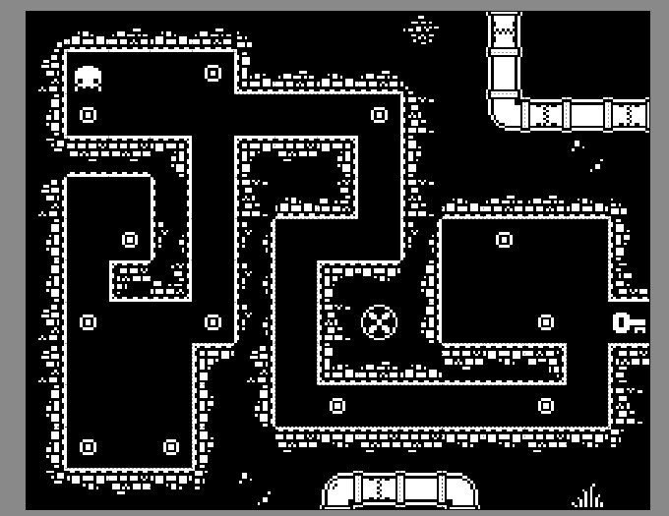
Цель проекта
Цель проекта в создании интересной игры на основе библиотек Arcade и PyQT6 на Python.
Игра представляет собой 3 уровня с лабиринтами, из которых необходимо выбраться живым и собрать монетки с ключом.

Slide 3
Реализация проекта
Классы:
DatabaseManager - управление базой данных SQLite
LoginWindow (QMainWindow) - главное окно входа
AuthDialog (QDialog) — авторизация (ввод логина и пароля существующего аккаунта)
RegisterDialog (QDialog) - диалог регистрации (создание нового аккаунта)
MainMenu (QWidget) - главное меню игры
GameWindow (QMainWindow) - окно меню уровней
MazeGame (arcade.Window) - игровой движок
VictoryDialog (QDialog) - окно победы
Из модуля Arcade используются спрайты, списки спрайтов, карты tile, коллизии, управление, звуковые эффекты, обновление состояния игры, отрисовка.
Также применяются технологии из ранее изученных модулей PyQt6, SQLite3, Pyglet.

Slide 4
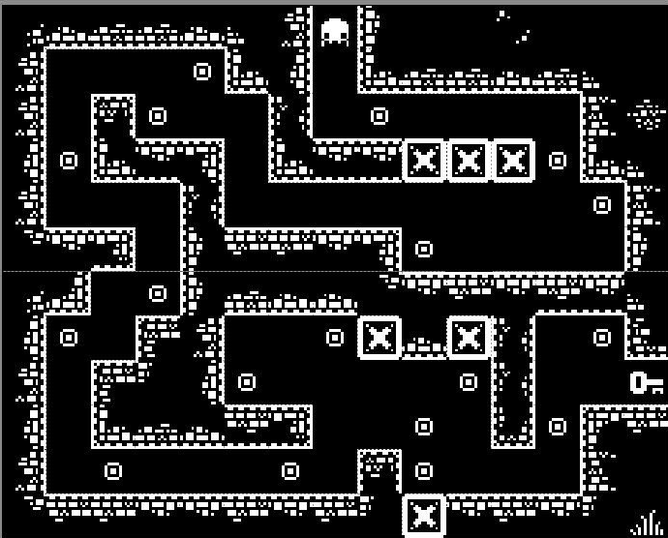
Заключение
Проект выполнен с использованием большинства изученных технологий модуля Arcade.
В качестве доработки проекта можно добавить игровой магазин, больше разнообразных уровней, систему возрождения, подсказки, исправить баги при наличии таковых.

